Slide 1
Assessment ADWEB 2122
Mark Vermulst
2162911
Job van Ooik
2162245

Slide 2
Gemaakte werk
Link naar Github repo
https://github.com/LordChunk/Avans-Advanced-Javascript
Link naar Hosting
https://avans-adweb.web.app/

Slide 3
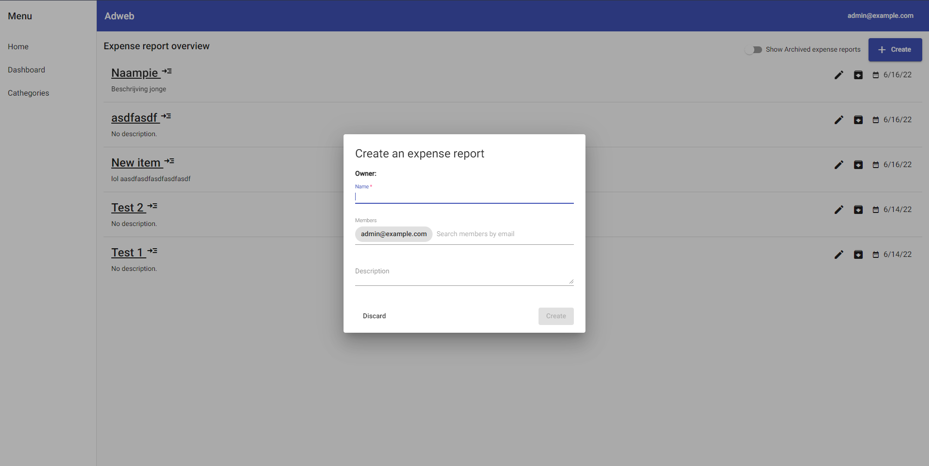
Criteria 1: De applicatie werkt zonder fouten en er is nagedacht over gebruiksvriendelijkheid

Slide 4
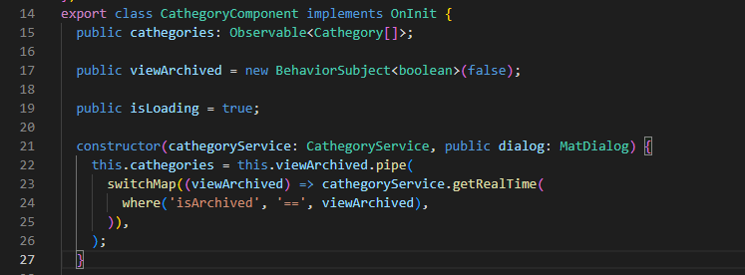
Criteria 2: De applicatie werkt volledig real-time op basis van RXJS.

Slide 5
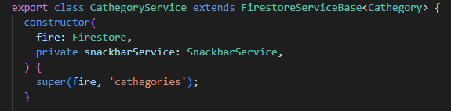
Criteria 3: De applicatie is zo ingericht dat hij voldoet aan Seperation of Concern en de student kan dit onderbouwen met bronvermelding
https://github.com/LordChunk/Avans-Advanced-Javascript/blob/main/src/app/core/services/common/firestore-service-base.ts

Slide 6

Criteria 4: Er zijn werkende Test aanwezig met een goede code coverage

Slide 7
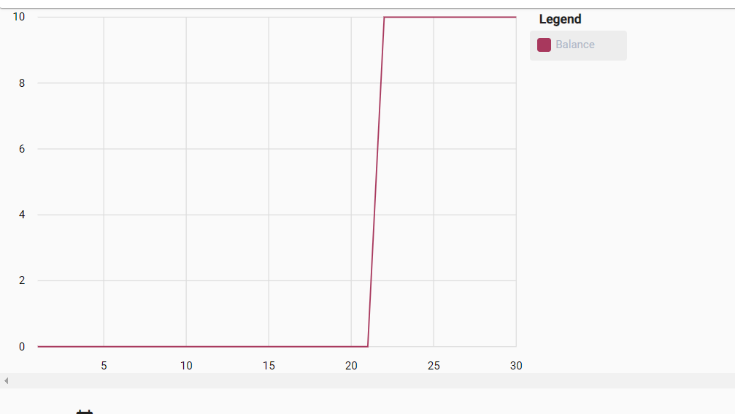
Criteria 5: De applicatie bevat extra 'nice-2-have' features.

